Slide 1


학생 관리 프로그램 DB
3조 추형욱 한형빈 조민석

Slide 2
프로젝트 개요
구성원 역할 소개
프로젝트 수행 절차
프로젝트 수행 결과
자체 평가 의견
contents

Slide 3
프로젝트 명 : 학생 관리 프로그램 DataBase
목표 : sql 문법 , 함수, 프로시저를 사용하여 학생, 반, 성적 을 관리하기 위한 데이터베이스 구축
기간 : 2024 – 02 – 29 ~ 2024 – 03 - 07
프로젝트 개요

Slide 4

추형욱(조장)
기능 구현
데이터 수집
GUI
다이어 그램
트리거
조민석
기능 구현
데이터 수집
테이블 코드
기타 문법
함수
프로시저
한형빈
기능 구현
데이터 수집
요구사항 정의서
테이블 정의서
회의록 작성
조민석

Slide 5
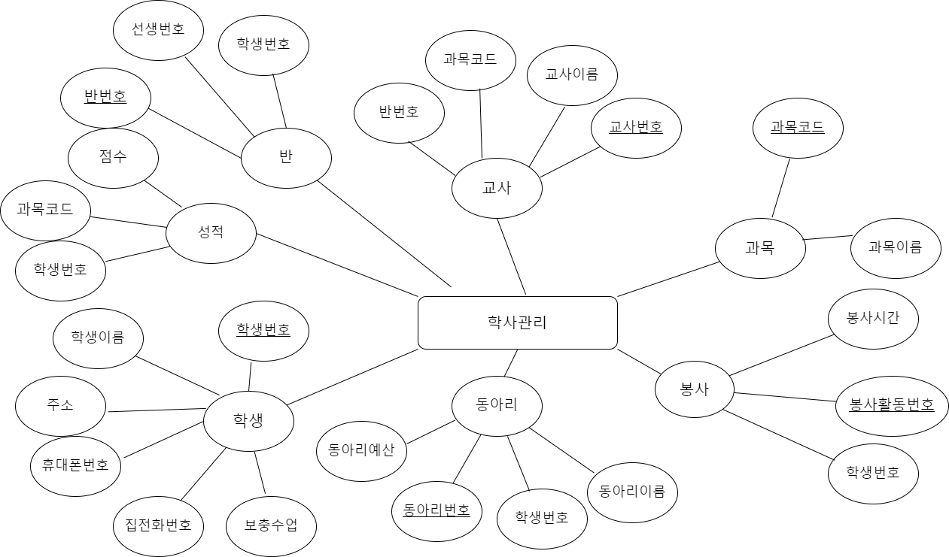
ER-다이어그램

Slide 6
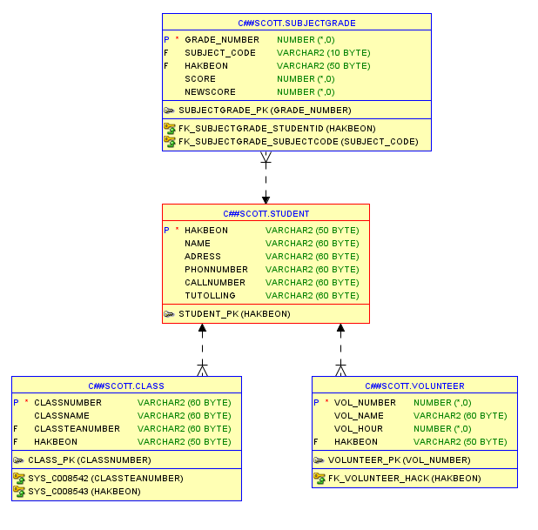
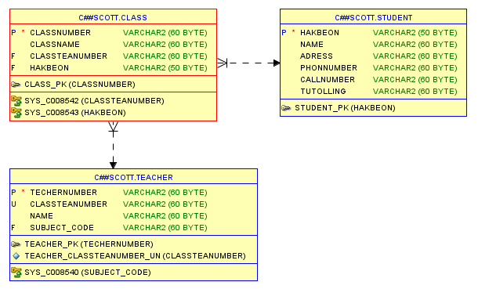
테이블 model

Slide 7
프로젝트 절차

Slide 8
테이블 생성
CREATE TABLE Student (
hakbeon VARCHAR2(50) PRIMARY KEY,
name VARCHAR2(60) not null,
address VARCHAR2(60) not null,
phonenumber VARCHAR2(60) not null unique,
callnumber VARCHAR2(60) unique,
tutolling VARCHAR2(60)
);
테이블 명 | Student
설명 | 학생 정보를 관리
No | 컬럼 id | 컬럼 명 | 타입 | 길이 | Null | Key
1 | hakbeon | 학생 고유 번호 | VARCHAR2 | 50 | NotNull | PK
2 | name | 이름 | VARCHAR2 | 60 | NotNull
3 | address | 주소 | VARCHAR2 | 60 | NotNull
4 | Phonenumber | 전화번호 | VARCHAR2 | 60 | NotNull | unique
5 | Callnumber | 집 전화번호 | VARCHAR2 | 60 | Null | Unique
6 | tutolling | 보충 수업 시간 | VARCHAR2 | 60 | Null

Slide 9
테이블 생성
CREATE TABLE subject(
subject_code varchar2(60) primary key,
subject_name varchar2(60) not null
);
테이블 명 | subject
설명 | 과목 정보를 관리
No | 컬럼 id | 컬럼 명 | 타입 | 길이 | Null | Key
1 | Subject_code | 과목 고유번호 | VARCHAR2 | 60 | NotNull | PK
2 | Subject_name | 과목 이름 | VARCHAR2 | 60 | NotNull
CREATE TABLE teacher(
teachernumber varchar2(60) primary key,
classteanumber varchar2(60) unique,
name varchar2(60) not null,
subject_code varchar2(60),
foreign key(subject_code)
references subject(subject_code)
);
테이블 명 | Teacher
설명 | 교사 정보를 관리
No | 컬럼 id | 컬럼 명 | 타입 | 길이 | Null | Key
1 | teachernumber | 교사 고유번호 | VARCHAR2 | 60 | NotNull | PK
2 | classteanumber | 교사 반 배정 번호 | VARCHAR2 | 60 | Null | unique
3 | name | 교사 이름 | VARCHAR2 | 60 | NotNull
4 | Subject_code | 과목코드 | VARCHAR2 | 60 | Null | FK

Slide 10
테이블 생성
CREATE TABLE class (
classnumber varchar2(60) PRIMARY KEY,
classname varchar2(60) not null,
classteanumber varchar2(60) not null,
foreign key(classteanumber) references teacher(classteanumber),
hakbeon varchar2(50),
foreign key(hakbeon)
references student(hakbeon)
);
테이블 명 | class
설명 | 반 정보를 관리
No | 컬럼 id | 컬럼 명 | 타입 | 길이 | Null | Key
1 | classnumber | 반 고유 번호 | VARCHAR2 | 60 | NotNull | PK
2 | classname | 반 이름 | VARCHAR2 | 60 | Null | unique
3 | classteanumber | 교사 반 배정 번호 | VARCHAR2 | 60 | NotNull | FK
4 | hakbeon | 학생 고유 번호 | VARCHAR2 | 50 | Null | FK

Slide 11
테이블 생성
CREATE TABLE volunteer(
vol_number int primary key,
vol_name varchar2(60) not null,
vol_hour int,
hakbeon varchar2(50),
constraint fk_volunteer_hack foreign key (hakbeon)
references Student(hakbeon)
);
테이블 명 | volunteer
설명 | 반 정보를 관리
No | 컬럼 id | 컬럼 명 | 타입 | 길이 | Null | Key
1 | classnumber | 반 고유 번호 | VARCHAR2 | 60 | NotNull | PK
2 | classname | 반 이름 | VARCHAR2 | 60 | Null | unique
3 | classteanumber | 교사 반 배정 번호 | VARCHAR2 | 60 | NotNull | FK
4 | hakbeon | 학생 고유 번호 | VARCHAR2 | 50 | Null | FK

Slide 12
테이블 생성
CREATE TABLE SubjectGrade (
grade_number INT PRIMARY KEY,
subject_code VARCHAR2(10) NotNull,
hakbeon VARCHAR2(50) NotNull,
score INT NotNull,
CONSTRAINT FK_SubjectGrade_SubjectCode FOREIGN KEY
(subject_code) REFERENCES Subject(subject_code),
CONSTRAINT FK_SubjectGrade_StudentID FOREIGN KEY
(hakbeon) REFERENCES Student(hakbeon)
);
테이블 명 | SubjectGrade
설명 | 점수를 관리
No | 컬럼 id | 컬럼 명 | 타입 | 길이 | Null | Key
1 | Grade_number | 성적 고유 번호 | INT | 1 | NotNull | PK
2 | score | 점수 | INT | 1 | NotNull
3 | hakbeon | 학생 고유 번호 | VARCHAR2 | 50 | NotNull | FK
4 | Subject_code | 과목 고유 번호 | VARCHAR2 | 10 | NotNull | FK

Slide 13
프로젝트 결과

Slide 14
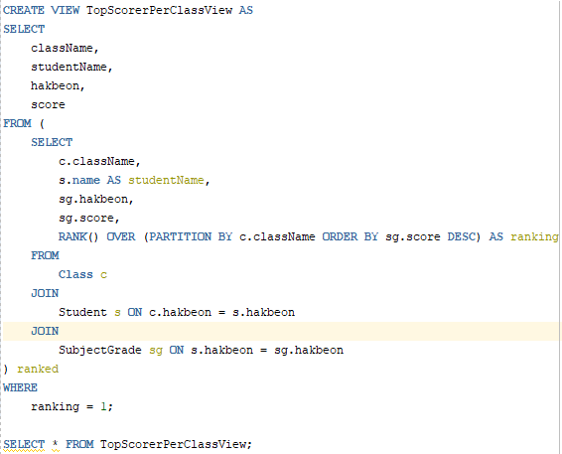

각 반 당 점수가 가장 높은 학생

Slide 15



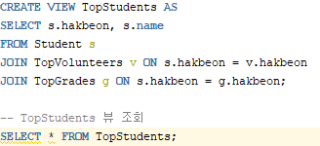
봉사 시간과 성적이 상위 10퍼

Slide 16
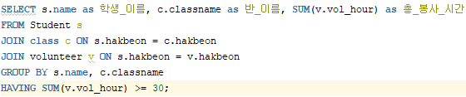

봉사 시간 30시간 이상

Slide 17
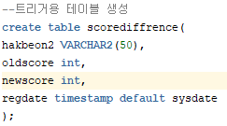
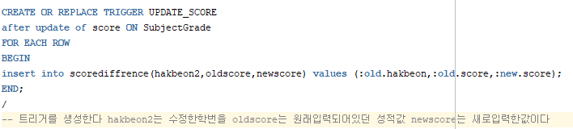
트리거 사용

Slide 18
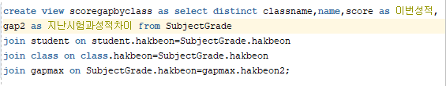
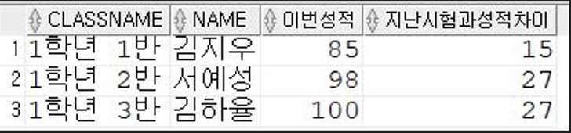
트리거 사용

Slide 19
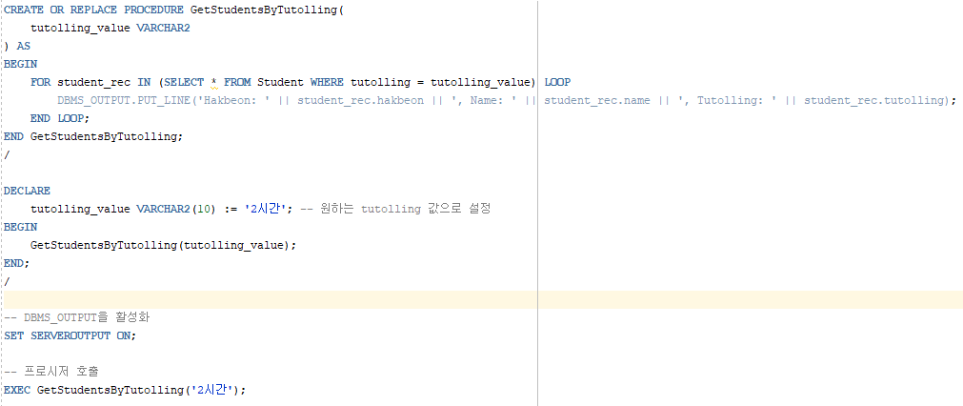

프로시저 사용

Slide 20
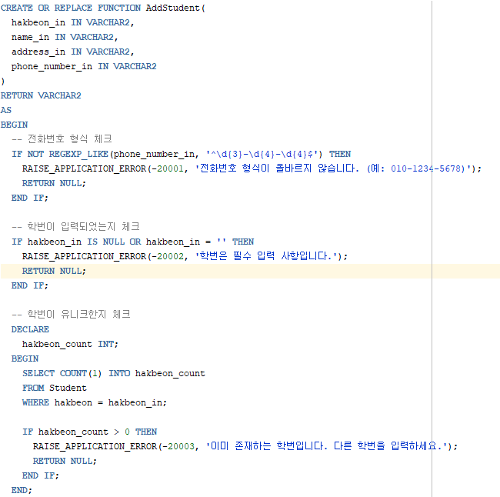
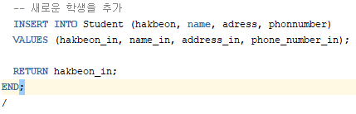
함수 사용

Slide 21
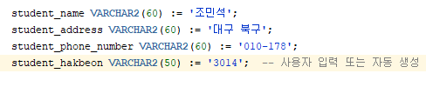



함수 사용

Slide 22
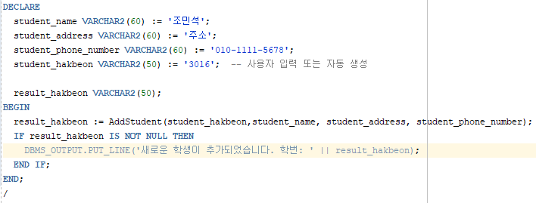
함수 사용

Slide 23

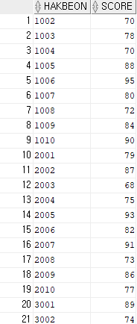

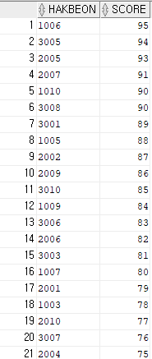
인덱스
Index는 where을 사용할 때 발동

Slide 24
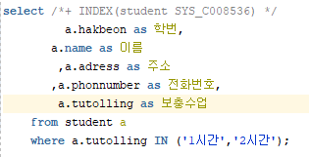
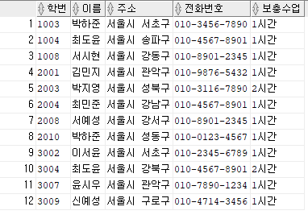
인덱스
/*+ */ 구절을 사용하면 인덱스 힌트를 사용할 수 있다.

Slide 25
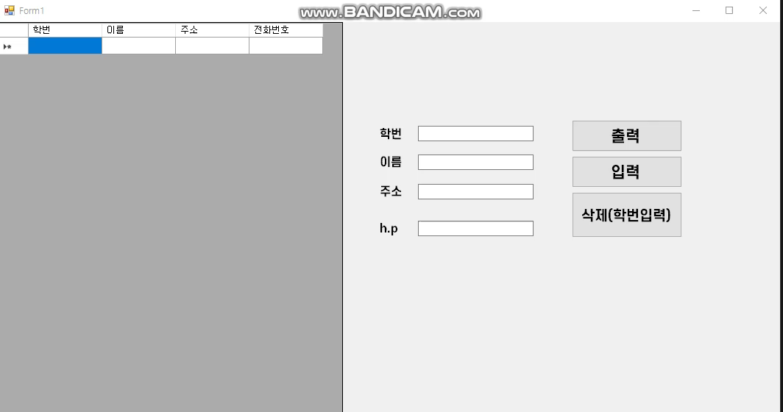
Gui 연동

Slide 26
자체 평가 의견

Slide 27
추형욱(조장)
데이터베이스의 특성과 다른언어와의 차이를 느낄수있었다
팀원이만든데이터를 관리하는법을배울수있는좋은기회였다
조민석
데이터베이스에 관해 관심도 별로 없었고 내용도 제대로 알지 못했었는데 프로젝트를 진행하며 내용에 대해 많이 알게 되고 관심도 생긴 것 같아 좋습니다.
한형빈
데이터베이스 실습을 하며 문법에 어려움을 느끼고 있었는데 프로젝트를 진행하며
실력이 상승한 것 같아 좋습니다.
조민석

Slide 28
감사합니다.

